Slide 1
Εισαγωγή στην Επιστήμη του Ηλεκτρολόγου Μηχανικού Υλοποίηση Νευρωνικού Δικτύου για την Αναγνώριση Χειρόγραφων Ψηφίων
ΟΜΑΔΑ 47
Νάσσου Σπυρίδων – 1107471
Ονόπας Ανδρέας - 1111580
Παχατουρίδης Γεώργιος - 1107653
Χρυσανθόπουλος Χρήστος - 1107476
Τμήμα Ηλεκτρολόγων Μηχανικών και Τεχνολογίας Υπολογιστών – Πανεπιστήμιο Πατρών

Slide 2
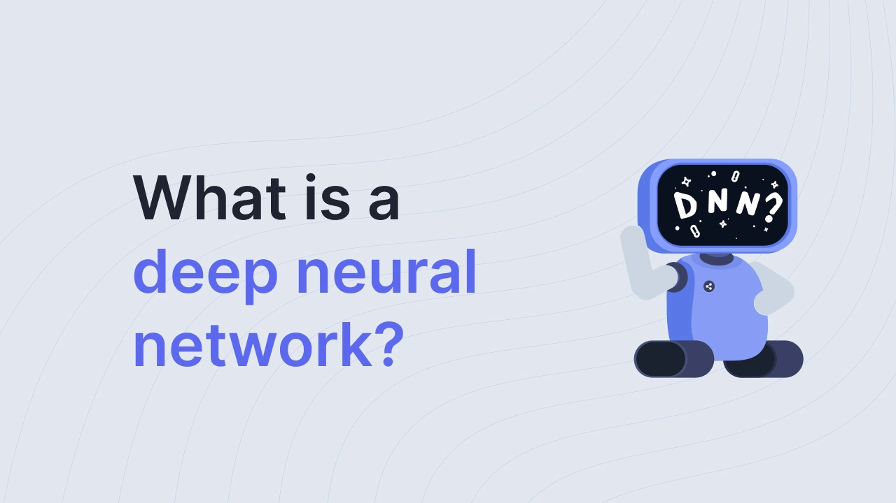
Σκοπός
Βασικός σκοπός της εργασίας ήταν η εκπαίδευηση ενός νευρωνικού δικτύου, το οποίο θα αναγνωρίζει χειρογραφα αριθμητικά ψηφια (0-9).
Υλoποιήθηκε σε γλώσσα προγραμματισμού python.

Slide 3
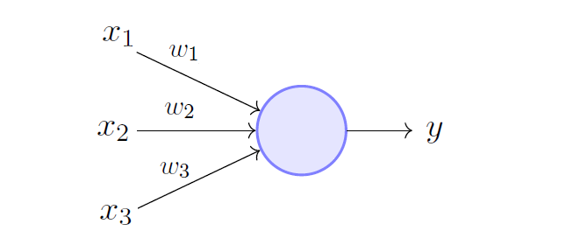
Μεθοδολογία
ΝΕΥΡΩNAΣ
Αποτελεί κύριο δομικό στοιχείο
Χαρακτηρίζεται: Βάρος (weighs) , Πόλωση/κλίση (bias)
Δέχεται n εισόδους
Έχει 2 πιθανές εξόδους (0/1)
y (𝑖) = ∑ (βάρος ∗ είσοδος) + πόλωση
Notes:
Πόλωση είναι το κατά πόσο τείνει ο νευρώνας στο 1
Suppose the weekend is coming up, and you've heard that there's going to be a cheese festival in your city. You like cheese, and are trying to decide whether or not to go to the festival. You might make your decision by weighing up three factors:
Is the weather good?
Does your boyfriend or girlfriend want to accompany you?
Is the festival near public transit? (You don't own a car).
We can represent these three factors by corresponding binary variables x1,x2𝑥1,𝑥2, and x3𝑥3. For instance, we'd have x1=1𝑥1=1 if the weather is good, and x1=0𝑥1=0 if the weather is bad. Similarly, x2=1𝑥2=1 if your boyfriend or girlfriend wants to go, and x2=0𝑥2=0 if not. And similarly again for x3𝑥3 and public transit.

Slide 4
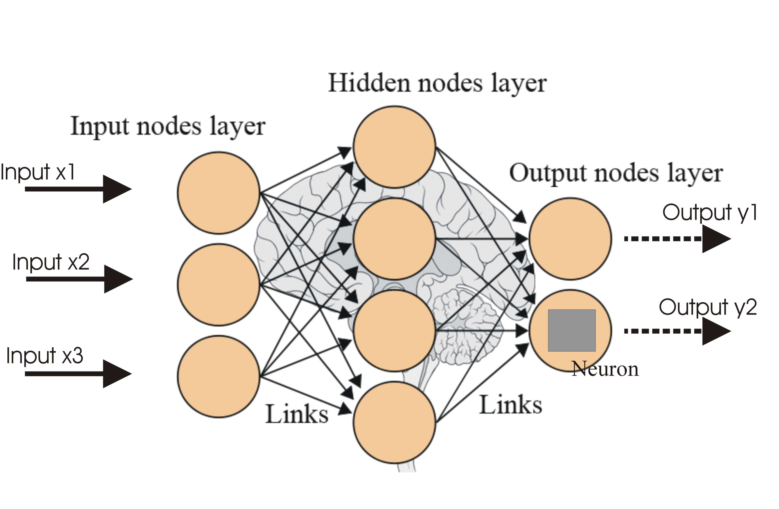
Μεθοδολογία
ΔΟΜΗ
Οι νευρώνες είναι ιεραρχημένοι σε επίπεδα (layers)
Επίπεδο εισόδου: Θέτει τα Βάρη
Κριμμένα επίπεδα: Ανακατατάσουν τα Βάρη
Επίπεδο εξόδου: Τελική απόκριση δικτύου
Notes:
Όσο περισσότερα κριμμένα επίπεδα έχω-> πιο σύνθετες αποφάσεις
Πολλές φορές τα νευρωνικά δίκτυα φαίνονται να έχουν πολλές εξόδους

Slide 5
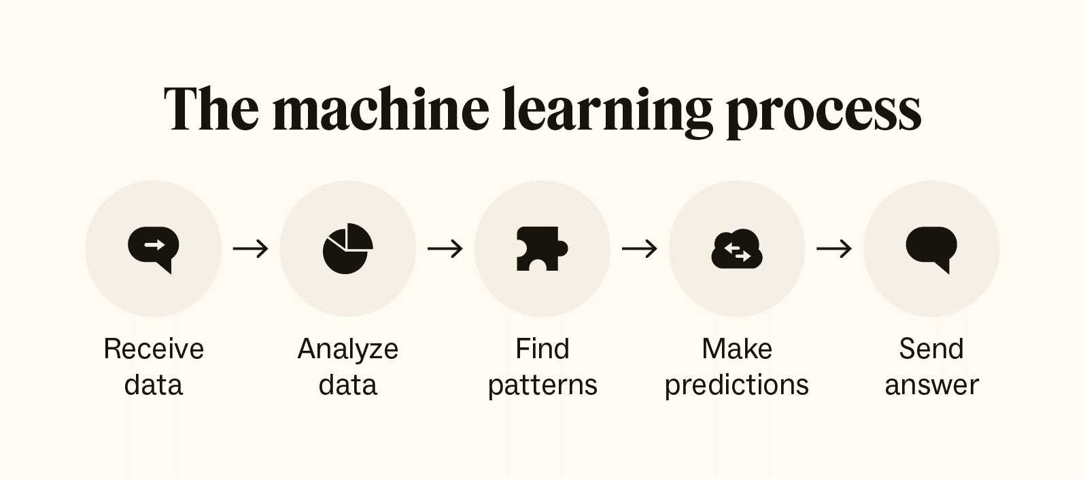
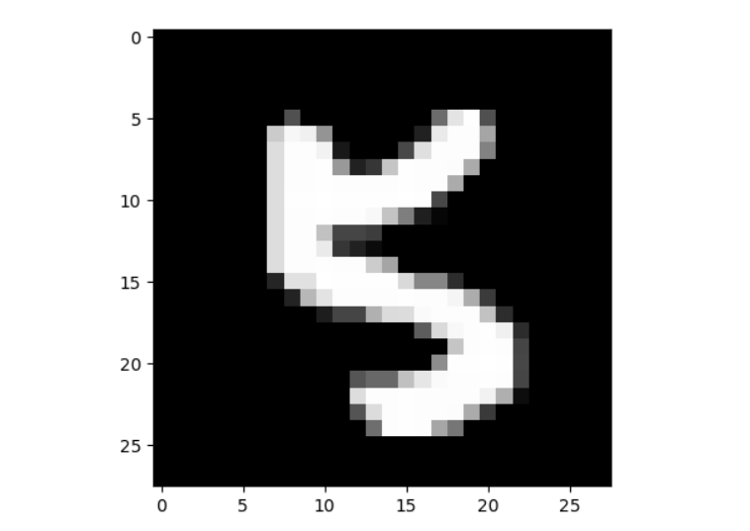
Μεθοδολογία
ΛΕΙΤΟΥΡΓΙΑ/ΕΚΠΑΙΔΕΥΣΗ
Προσομοιώνει νευρωνικό δίκτυο
Εκπαιδεύτηκε -> 50.000 εικόνες
Κάθε εικόνα αποτελείται από 784 pixel (28x28)
Κάθε pixel αντιστιοχεί σε έναν νευρώνα και έχει διαφορετική βαρύτητα
Αποθηκεύει τα στοιχεία (νευρώνες, βάρη, κλίσεις,επίπεδα)
Notes:
Όσο περισσότερα κριμμένα επίπεδα έχω-> πιο σύνθετες αποφάσεις
Πολλές φορές τα νευρωνικά δίκτυα φαίνονται να έχουν πολλές εξόδους

Slide 6


Αποτελέσματα
ΤΟ ΝΕΥΡΟΝΙΚΟ ΔΙΚΤΥΟ
Ανακαλεί τα δεδομένα εκπαίδευσης του
Το προγραμματιστικό μοντέλο διαθέτει 94% ακρίβεια κατά μέσο όρο
Δομή: Είσοδος εικόνας -> Επεξεργασία -> Έξοδος δικτύου/ Αποτέλεσμα
Αξιολόγηση ορθότητας αποτελέσματος

Slide 7

Συμπεράσματα
Πολύτιμο -> θεμέλιο τεχνητής νοημοσύνης/μάθησης
Με μικρό πλήθος δεδομένων
Μεγάλο ποσοστό ακρίβειας
Χωρίς ανθρώπινη παρέμβαση
Έμπιστο/ασφαλές -> Χρήση από τράπεζες/ταχυδρομεία
Notes:
Τράπεζες σε επεξεργασία επιταγών
Ταχυδρομεία αναγνώριση διευθύνσεων

Slide 8
Αναφορές
Using neural nets to recognize handwritten digits
What is a deep neural network? | Botpress Blog
https://ikee.lib.auth.gr/record/319576/files/GRI-2020-27482.pdf
https://www.youtube.com/watch?v=jmmW0F0biz0

